Slide 1
高二四班 第一次班会
欢迎同学们返校

Slide 2
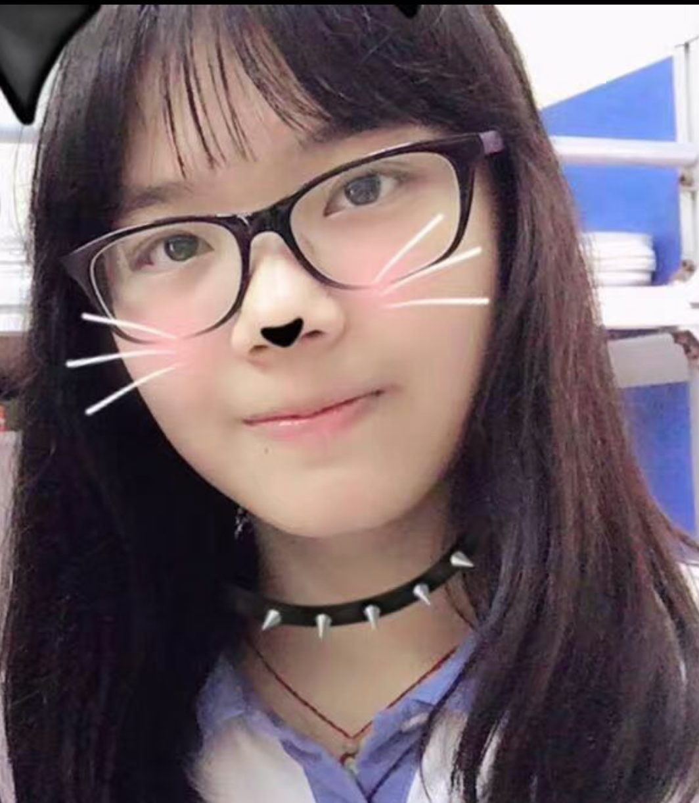
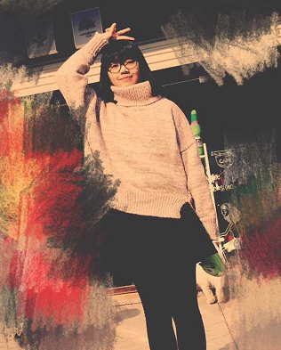
欢迎我们的新同学
鲍柳儒

Slide 3


里约奥运会

Slide 4
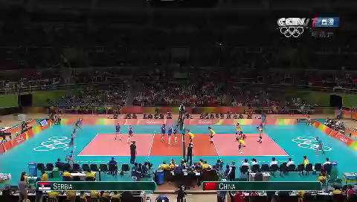
女排精神：
团结协作，顽强拼搏，坚持到底，永不言弃

Slide 5
中国女排
中国女排打了8场，赢了5场，输了3场，冠军！
塞尔维亚打了8场，赢了6场，输了2场，亚军！
美国女排打了8场，赢了7场，输了1场，季军！
结论：人生的成败，不在于你输了几次，也不在于你赢过多少次，关键在于你能不能坚持到最后！”

Slide 6
开学第一天，古希腊大哲学家苏格拉底对学生们说： “今天咱们只学一件最简单也是最最容易做的事儿。每人把胳膊尽量往前甩，然后再尽量往后甩。”说着，苏格拉底示范了一遍。“从今天开始，每天做300下。大家能做到吗？”
学生们都笑了。这么简单的事，有什么做不到的？过了一个月，苏格拉底问学生们：“每天甩手300下，那些同学坚持了？”有90%的学生骄傲地举起手。
又过了一个月，苏格拉底又问，这回，坚持下来的学生只剩下八成。
一年过后，苏格拉底再一次问大家：“请告诉我，还有哪几位同学坚持了？”这时，整个教室里，只有一人举起了手。这个学生就是柏拉图。

Slide 7
为何送大家“坚持”二字
高二是一个极易分化的时期，高一学生比较嫩，有贼心也没贼胆，高三学生认识到再不学就来不及了，高二学生的违纪现象出现的频率最高。
高二是一个最容易放弃的时间。如果把高中三年去挑战高考看作一次越野长跑的话，那么高中二年级是这个长跑的中段。

Slide 8
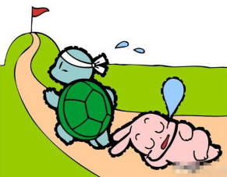
当你因为一些小难题做不出来而自暴自弃的时候，
当你准备停下学习好好休息的时候，
当你看到别人在玩而心动的时候，
请你能够想起“坚持”这两个字！

Slide 9
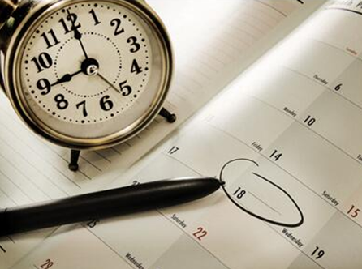

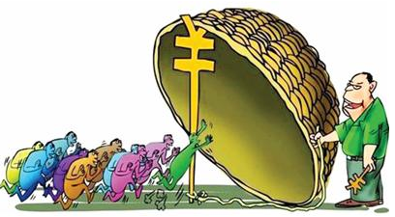
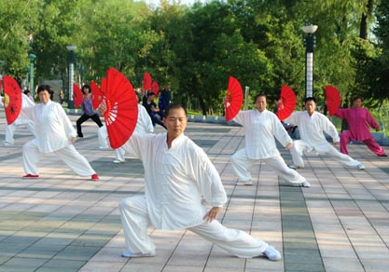
如何坚持？
制订计划
远离诱惑
志存高远
经常锻炼

Slide 10
坚持落实班规
迟到
早读
晚修（继续执行值日制度，严抓迟到、闲聊现象）
作业（请课代表周五回家前统计当周作业情况交给学委）
晨会、课间操
值日（黑板、讲台、储物柜、公布栏）

Slide 11
共同商量的几件事
座位
班干部
全部重选？部分重选？怎么选？
班会课（分组轮流主持、话剧、小品、演讲等形式，30分钟）
山东准大学生9900元学费被骗光 郁结于心离世
1岁脑瘫宝宝救命钱被骗光
清华大学老师被骗了1760万

